Slide 1
Την εποχή του Ιησού δρούσαν στο Ισραήλ διάφορες θρησκευτικές ομάδες.
Κυριότερες ήταν οι Φαρισαίοι, οι Σαδδουκαίοι και οι Ζηλωτές.

Slide 2
Πώς προέκυψαν αυτές οι θρησκευτικές ομάδες;

Slide 3
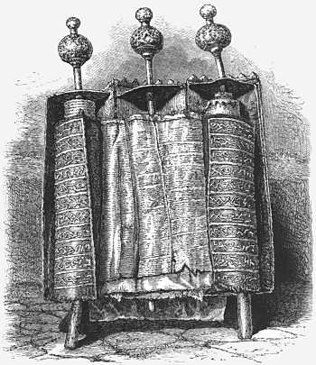
πρώτον: Από τον τρόπο που ερμήνευαν τον Θείο Νόμο.

Slide 4
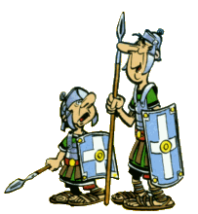
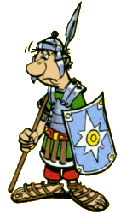
δεύτερον: Από την στάση που τηρούσαν έναντι των Ρωμαίων.

Slide 5
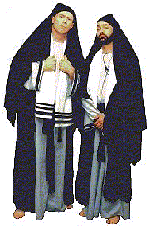
Φαρισαίοι: το όνομα τους σημαίνει «χωρισμένοι», δηλαδή ξεχωριστοί.

Slide 6
Ήταν ένα κίνημα λαϊκών (απλών πιστών) με ηγέτες ικανούς ραβίνους.

Slide 7
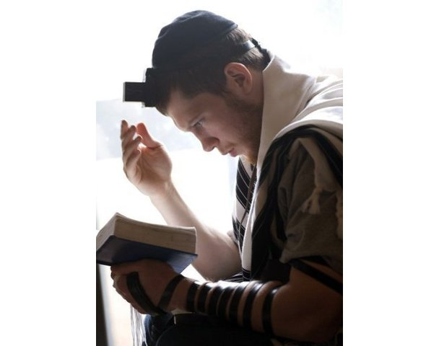
2. Στήριζαν οι Φαρισαίοι την πίστη τους τόσο στον Νόμο (την Πεντάτευχο), όσο και στους Προφήτες.

Slide 8
3. Σέβονταν τις θρησκευτικές παραδόσεις, αλλά ήταν και προοδευτικοί σε θρησκευτικά ζητήματα.

Slide 9
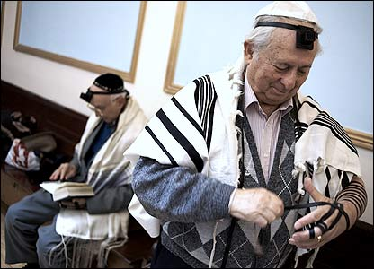
4. Προσπαθούσαν να τηρούν με ακρίβεια τον Νόμο, αν και κάποιες φορές έφταναν σε υπερβολές.

Slide 10
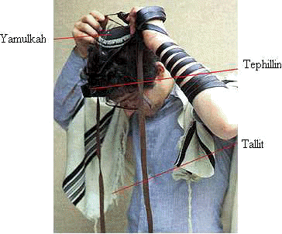

Slide 11
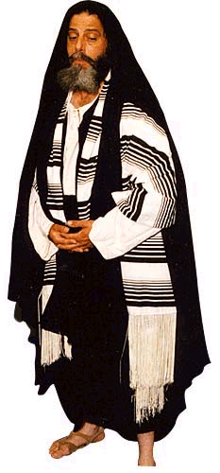
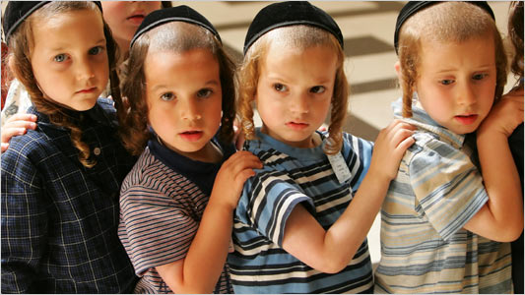
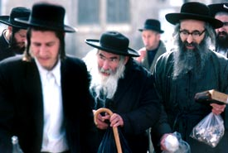

Slide 12
5. Έναντι των Ρωμαίων ήταν επιφυλακτικοί ώς και εχθρικοί, χωρίς όμως να εκδηλώνουν βίαιες πρακτικές εναντίων τους.

Slide 13
6. Επειδή οι Φαρισαίοι ήταν εχθρικοί έναντι των Ρωμαίων ο Ισραηλιτικός λαός τους εκτιμούσε, ενώ οι ίδιοι περιφρονούσαν τον λαό.

Slide 14
7. Ζούσαν και δρούσαν σε όλη την χώρα των Ισραηλιτών.

Slide 15
Πολλοί από τους Φαρισαίους ήταν ικανοί έμποροι. Κατά τους χρόνους που έζησε ο Χριστός υπολογίζεται πως ήταν γύρω στις 6.οοο.

Slide 16
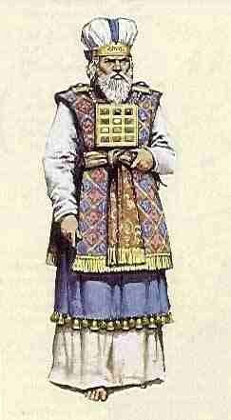
Σαδδουκαίοι: το όνομα τους προέρχεται από έναν αρχιερέα της Παλαιάς Διαθήκης, τον Σαδώκ.

Slide 17
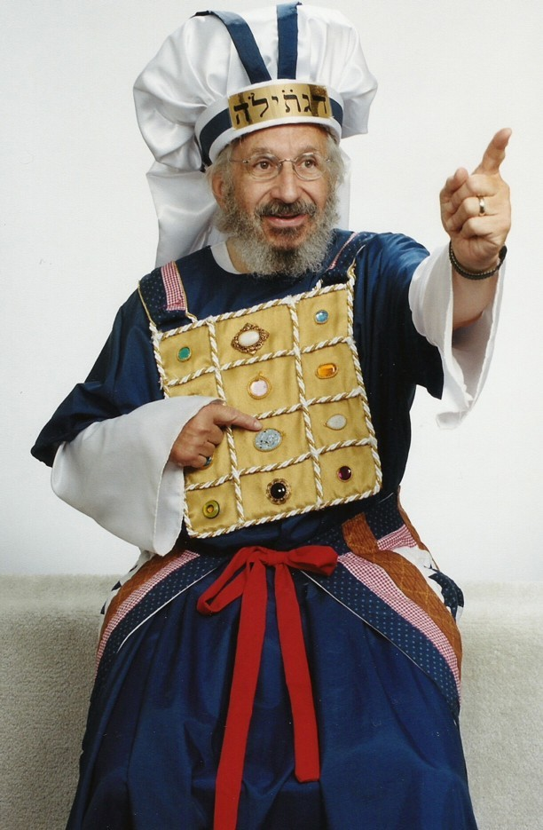
1. Οι Σαδδουκαίοι ήταν η αριστοκρατία του Ιερατείου.

Slide 18
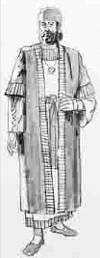
2. Η πίστη τους στηρίζονταν μόνο στην Πεντάτευχο.

Slide 19
3. Απέρριπταν τις θρησκευτικές παραδόσεις και ήταν πολύ συντηρητικοί.

Slide 20
4. Ανέχονταν τους Ρωμαίους, πολλές φορές μάλιστα συνεργάζονταν με τους κατακτητές τους.

Slide 21
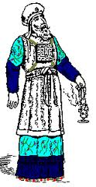
5. Επειδή είχαν φιλικές σχέσεις με τους Ρωμαίους, ο Ισραηλιτικός λαός δεν τους συμπαθούσε.

Slide 22
6. Καθώς ήταν μέλη του Ιερατείου, ζούσαν μόνο στην Ιερουσαλήμ.

Slide 23
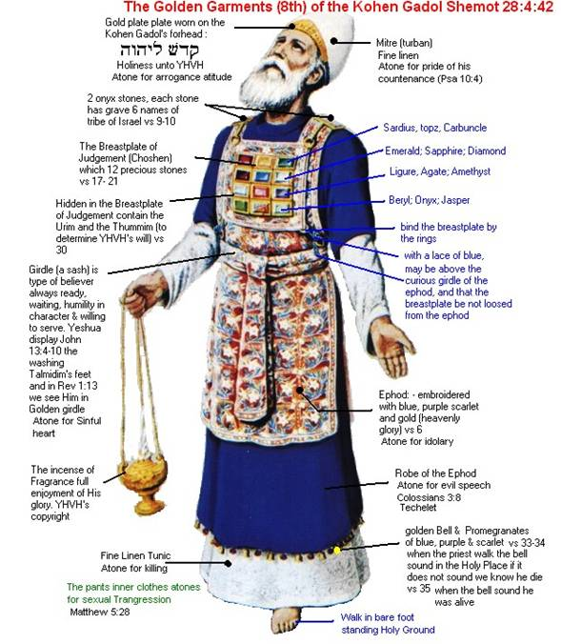
Πολλοί αρχιερείς του Ναού προέρχονταν από την ομάδα των Σαδδουκαίων.

Slide 24
Μετά το 70 μ.Χ., όπου καταστρέφεται ο Ναός του Ηρώδη από τους Ρωμαίους, δεν θα ξαναεμφανιστούν.

Slide 25
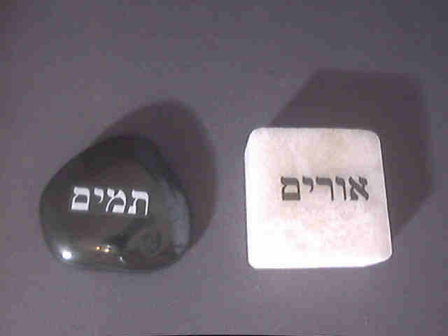
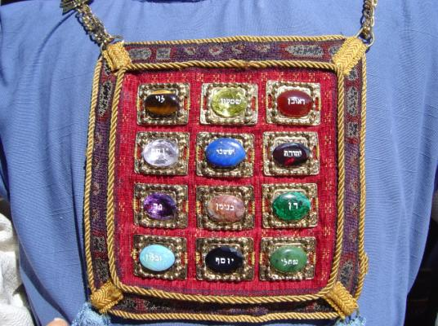
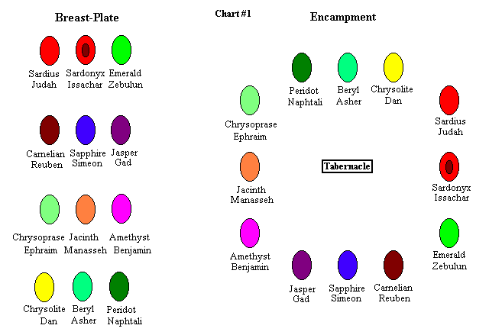
Οι κλήροι τουΑρχιερέα, τα ουρίμ και τουμίμ, και το προστήθιο.

Slide 26
Υπήρχε και μιά τρίτη ομάδα, οι Ζηλωτές. Ονομάστηκαν έτσι για τον υπερβολικό τους ζήλο στην θρησκεία τους.

Slide 27
Σε θέματα θρησκευτικής πίστης έμοιαζαν πάρα πολύ με τους Φαρισαίους. Διέφεραν όμως στην στάση τους έναντι των Ρωμαίων.

Slide 28
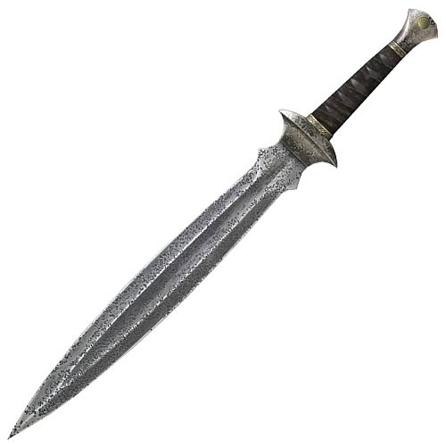
Ήταν μια ένοπλη ομάδα, στρέφονταν με επαναστάσεις ενάντια στους κατακτητές. Πίστευαν πως αν απελευθερώσουν την πατρίδα τους και ιδρύσουν ένα ανεξάρτητο βασίλειο, θα έλθει ο Μεσσίας πιο γρήγορα.

